Slide 1

«ТЕХНОЛОГИИ БУДУЩЕГО:ПРОЕКТИРУЯ НОВУЮ ЭНЕРГЕТИКУ»
e-mail
телефон
«Название команды»

Slide 2
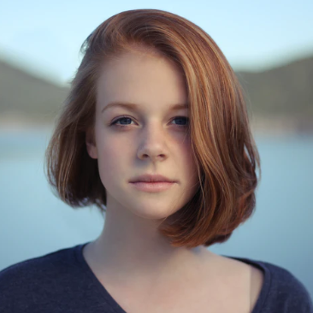
Команда
Название команды: Ом уполномочен говорить
Матвей Никифоров
Капитан команды
Александр Белоусов
Роль в команде
Курышкин Глеб
Роль в команде
Демешко Кирилл
Роль в команде
Коротко об участнике: какие задачи решал, опыт участия в аналогичных проектах, вклад
в решение кейса
Коротко об участнике: какие задачи решал, опыт участия в аналогичных проектах, вклад
в решение кейса
Коротко об участнике: какие задачи решал, опыт участия в аналогичных проектах, вклад
в решение кейса
Коротко об участнике: какие задачи решал, опыт участия в аналогичных проектах, вклад
в решение кейса

Slide 3
Анализ
На данном слайде рекомендуется презентовать:
Анализ исходных данных кейса: ключевые параметры, характеристики, особенности.
Анализ информации, полученной командой при поиске во внешних источниках.

Slide 4
Анализ
На данном слайде рекомендуется презентовать:
Анализ факторов, влияющих
на выбор потенциального решения.

Slide 5
Решение
На данном слайде рекомендуется презентовать:
Предложения в проект
по внедрению/использованию новой технологии.

Slide 6
Решение
На данном слайде рекомендуется презентовать:
Сравнение вариантов решений задания, которые были рассмотрены командой.

Slide 7
Решение
На данном слайде рекомендуется презентовать:
Критерии отбора лучшего решения.

Slide 8
Решение
На данном слайде рекомендуется презентовать:
Обоснование, расчёты, характеристики и показатели предлагаемого варианта.

Slide 9
Итоги и результаты внедрения
На данном слайде рекомендуется презентовать:
Оценка предполагаемого эффекта
с учетом применения предложенного решения.

Slide 10
Итоги и результаты внедрения
На данном слайде рекомендуется презентовать:
Оценка предполагаемого эффекта
с учетом применения предложенного решения.

Slide 11
Итоги и результаты внедрения
На данном слайде рекомендуется презентовать:
Оценка предполагаемого эффекта
с учетом применения предложенного решения.

Slide 12
Итоги и результаты внедрения
На данном слайде рекомендуется презентовать:
Оценка предполагаемого эффекта
с учетом применения предложенного решения.

Slide 13
Источники
На данном слайде рекомендуется презентовать:
Оценка предполагаемого эффекта
с учетом применения предложенного решения.

Slide 14
«Спасибо за внимание!»
Свое решение представила команда «Ом уполномочен заявить» в составе:
Матвей Никифоров
Капитан команды
Александр Белоусов
Роль в команде
Курышкин Глеб
Роль в команде
Демешко Кирилл
Роль в команде
Коротко об участнике: какие задачи решал, опыт участия в аналогичных проектах, вклад
в решение кейса
Коротко об участнике: какие задачи решал, опыт участия в аналогичных проектах, вклад
в решение кейса
Коротко об участнике: какие задачи решал, опыт участия в аналогичных проектах, вклад
в решение кейса
Коротко об участнике: какие задачи решал, опыт участия в аналогичных проектах, вклад
в решение кейса

